Slide 1





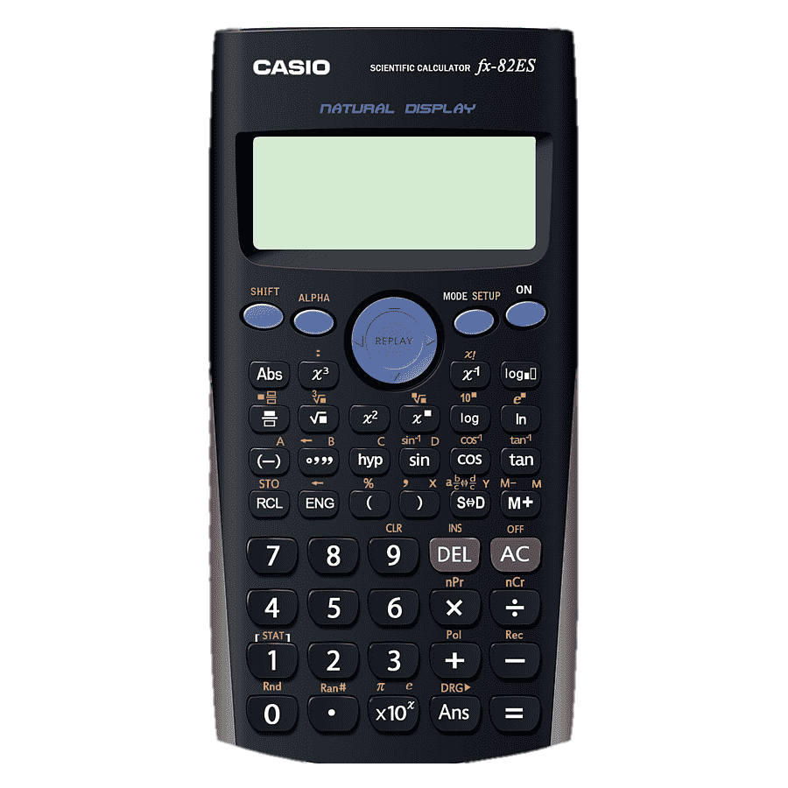

Toán

Slide 2

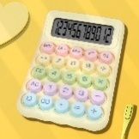

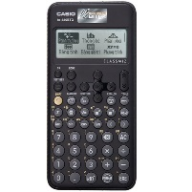

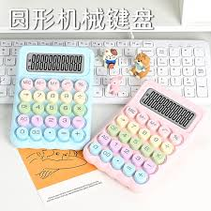
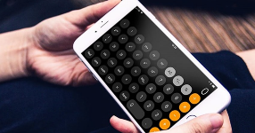

Slide 3
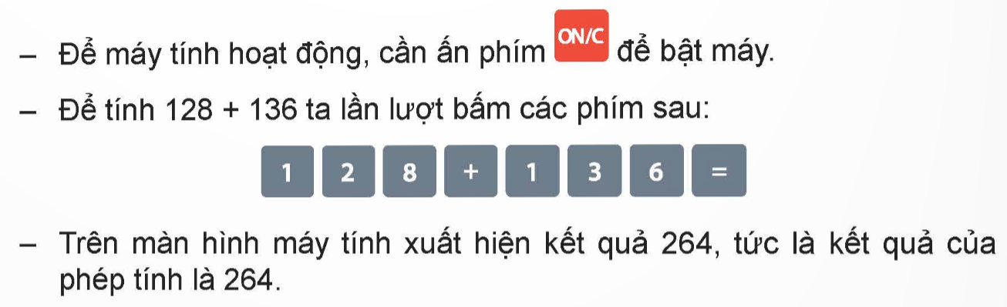
b) Thực hiện các phép tính bằng máy tính cầm tay

Slide 4








Slide 5
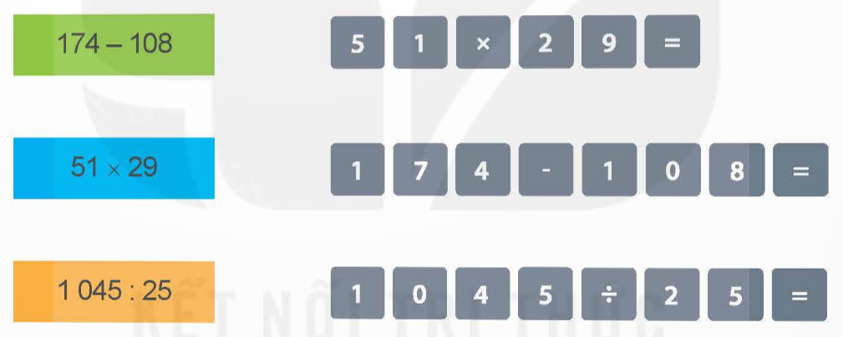
1
Chọn cách bấm máy tính cầm tay cho phù hợp với mỗi phép tính:

Slide 6
2
Thực hiện các phép tính sau rồi sử dụng máy tính cầm tay để kiểm tra kết quả:
a) 1 975 + 2 025 b)3 871 – 189
c) 475 x 81 c) 51 : 6

Slide 7

2
Rô-bốt tính giá trị biểu thức 5 + 2 x 3 bằng cách bấm máy tính cầm tay như sau:
21
Theo em màn hình máy tính hiện kết quả bao nhiêu?

Slide 8

2
Em hãy tính giá trị biểu thức 5 + 2 x 3 rồi so sánh với kết quả mà Rô-bốt nhận được.
5 + 2 x 3 = 11

